Slide 1
Презентация проекта на тему:
Египетские дроби
Выполнила ученица 6 класса
Быкова Екатерина.
Руководитель:
Никорова Ольга Борисовна, учитель математики МКОУ Тамтачетской СОШ
.

Slide 2
Введение
Дроби - очень необычные числа, начиная с их непривычной записи и заканчивая сложными правилами действий с ними. Хотя с первого знакомства с ними было понятно, что без дробей не обойтись даже в обычной жизни, так как нам каждый день приходится сталкиваться с проблемой деления целого на части, и мне даже в определенный момент показалось, что нас больше окружают не целые, а дробные числа. С ними мир оказался сложней, но в тоже время интересней. У меня возникло множество вопросов. Нужны ли дроби? Важны ли они? Мне захотелось узнать, откуда пришли к нам дроби .Например : египетские.
В ходе работы над проектом мне пришлось столкнуться с некоторыми трудностями: с новыми терминами и понятиями, пришлось поломать голову, решая задачки, и разбирая решение, предложенное древними учеными.

Slide 3
Цель и задачи проекта:
Цель: Познакомиться с понятием «Египетская дробь»
Задачи:
1) вспомнить обыкновенные дроби;
2) найти понятие «египетская дробь» в различных источниках;
3) проследить историю первого упоминания о египетской дроби, ее применение до Средневековья, найти задачи, которые можно решить с помощью египетских дробей;
4) провести опрос среди одноклассников «Знаете ли вы, какая дробь называется египетской?», разобрать интересные задачи.

Slide 4
Обыкновенная дробь в математике
Дробь в математике – число, состоящее из одной или нескольких частей (долей) единицы. Дроби являются частью поля рациональных чисел. По способу записи дроби делятся на два формата: обыкновенные вида х/у и десятичные вида 0,123.
В математической записи х/у число над чертой называется числителем, а число под чертой знаменателем.

Slide 5
Какая дробь называется египетской?
Египетская дробь – в математике сумма нескольких дробей вида 1/п, то есть каждая дробь суммы имеет числитель равный единице и знаменатель, представляющий собой целое число.
Важно, все знаменатели отличаются друг от друга. Египетская дробь представляет собой положительное число.
Например: 1/2+1/3+1/16

Slide 6
История: первое упоминание о египетских дробях.
Античность и Средневековье.
Египетские дроби были изобретены и впервые использованы в Древнем Египте. Одним из первых известных упоминаний о египетских дробях является Математический папирус Ринда. Три более древних текста, в которых упоминаются египетские дроби — это Египетский математический кожаный свиток, Московский математический папирус и Деревянная табличка Ахмима. Папирус Ринда был написан писцом Ахмесом в эпоху Второго переходного периода; он включает таблицу египетских дробей для рациональных чисел вида 2/n, а также 84 математических задачи, их решения и ответы, записанные в виде египетских дробей. Египетские дроби продолжали использовать в Древней Греции и впоследствии математиками всего мира до средних веков, несмотря на имеющиеся к ним замечания (к примеру, Клавдий Птолемей говорил о неудобстве использования Египетских дробей по сравнению с Вавилонской системой).

Slide 7
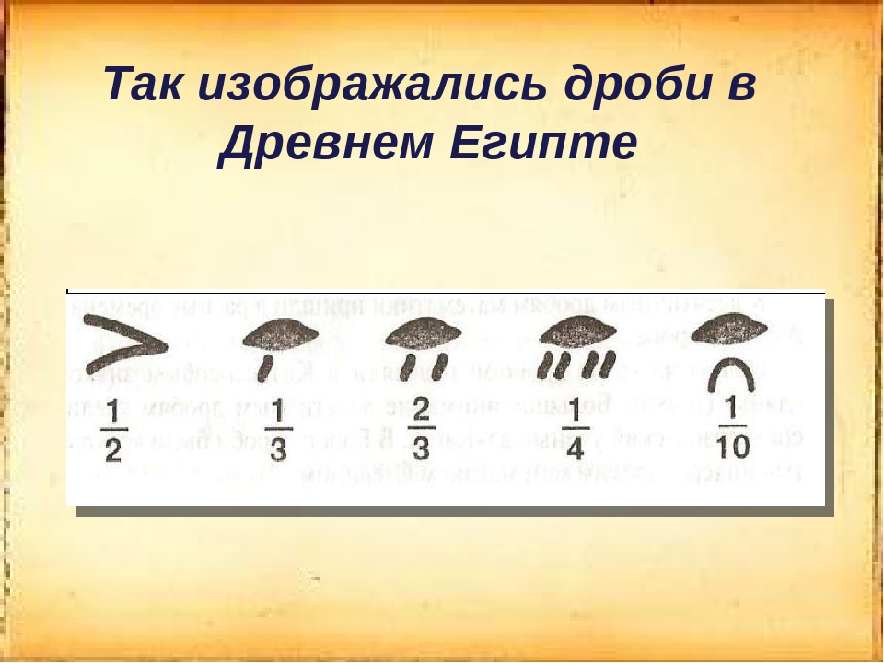
Обозначение египетских дробей

Slide 8
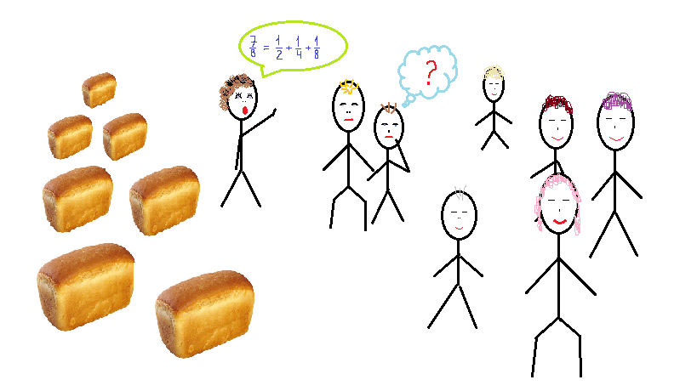
Интересные задачи с египетскими дробями
А вот задача из этого знаменитого папируса Ринда:
«Разделить 7 хлебов между 8 людьми».
Решена эта задача у Ахмеса так: поскольку 7/8 =1/2+1/4+1/8
то каждому надо дать по половинке, четвертинке и восьмушке хлеба.

Slide 9
Задача из сказки «1001 ночь»
В знаменитой книге «1001 ночь» мудрец задаёт юной деве следующую задачу:
Одна женщина отправилась в сад собирать яблоки. Чтобы выйти из сада, ей нужно было пройти через четыре двери, у каждой из которых стоял стражник. Стражнику у первых дверей женщина отдала половину сорванных ею яблок. Дойдя до второго стражника, женщина отдала ему половину оставшихся. Так же она поступила и с третьим стражником, а когда она поделилась яблоками с четвёртым стражником, у неё осталось 10 яблок. Сколько яблок она собрала в саду?
Решение:
Х - сколько всего яблок собрала женщина в саду.
Х= 1/2+1/4+1/8+1/16+1/16,
1/16= 10 яблокам,
тогда Х= 80+40+20+10+10= 160

Slide 10
Заключение
Работая над проектом, я узнала какая дробь называется египетской, чем она отличается от других обыкновенных дробей;
Повторила обыкновенные дроби;
Узнала много новой информации, которая, я думаю, нужна мне будет для изучения математических дробей;
Провела опрос среди одноклассников «Знаете ли вы, какая дробь называется египетской?» О данных дробях в классе никто не знал и я познакомила ребят с данными дробями. Мы посмотрели, как решались задачи, в том числе, из знаменитого папируса Ринда с помощью египетских дробей.

Slide 11
Используемая литература
История Древнего Египта;
Справочник по математике;
Сеть Интернет.

Slide 12
Спасибо
за
внимание!

